Slide 1


تقرير اللقاء التنسيقي السادس
1443هـ
(نحو شراكات فاعلة )

Slide 2



Slide 3


Slide 4
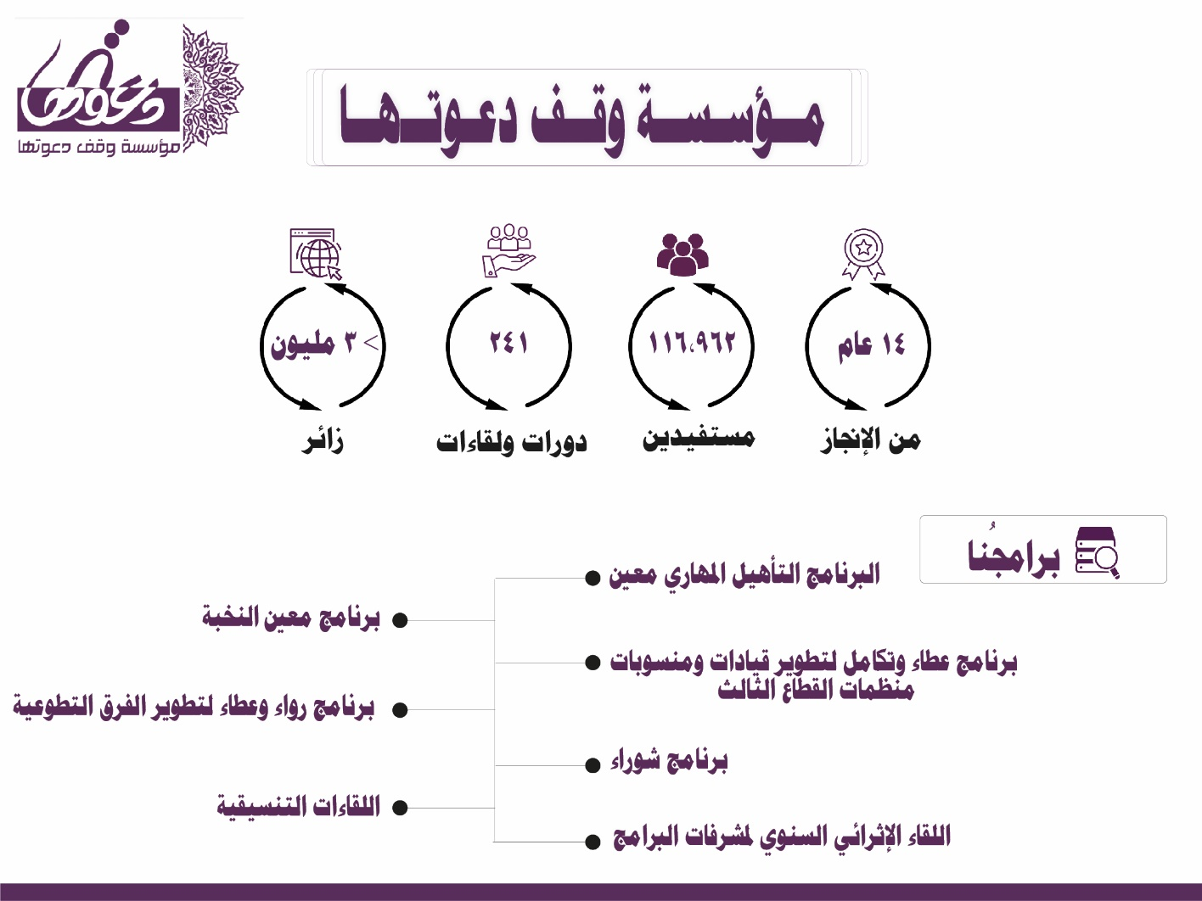

Slide 5

مستشارو المشروع
م. سعد القرشي
د. بشيت المطرفي
أ. عماد الحجري

Slide 6
نبذة تعريفية للمشروع
وصف المشروع | لقاء تنسيقي سنوي يهدف إلى تظافر جهود منظمات القطاع غير الربحي وعقد اتفاقيات الشراكة فيما بينها وتبادل الخبرات بين قياداتها، يتم فيه تقديم بعض أوراق العمل وعرض عدد من التجارب المميزة في مجال الشراكات.
أهداف المشروع | الهدف العام | تظافر جهود منظمات القطاع غير الربحي وعقد اتفاقيات الشراكة فيما بينها وتبادل الخبرات بين قياداتها، وتوعيتها بأبرز وسائل تحقيق الاستدامة المالية.
 | الأهداف التفصيلية | رفع الوعي بأهمية التكامل وتنسيق الشراكات بين منظمات القطاع غير الربحي. تمكين المشاركين من وسائل تحقيق الاستدامة المالية. بناء شراكات فاعلة وتبادل الخبرات بين الجهات المشاركة. نشر ثقافة العمل المشترك بين قيادات ومنسوبي المنظمات من خلال اللقاءات.
الفئة المستهدفة | قيادات ومسؤولو العلاقات العامة وإدارة الشراكات في منظمات القطاع غير الربحي في مختلف أنحاء المملكة.

Slide 8

أوراق العمل التي قُدّمت في اللقاء
ومحاورها

Slide 9

ورقة العمل الأولى
الشراكات - المقومات والبناء
المحاور:
الشراكات- مفاهيم ومصطلحات
الشركات والاستدامة
مقومات الشراكات الناجحة
خطوات بناء الشراكات
تقديم/
د. بشيت المطرفي

Slide 10
ورقة العمل الثانية
العمل المشترك (أنواعه وعوامل نجاحه)
المحاور:
أهمية العمل المشترك
أنواعه وسماته
عوامل نجاحه
الأسئلة المحورية لبناء العمل المشترك
تقديم/
م. سعد القرشي

Slide 11
ورقة العمل الثالثة
تطبيقات الاستدامة في الجمعيات الخيرية
المحاور:
مفهوم الاستدامة بالإسلام
الاستدامة في سياقها الدولي
الاستدامة ورؤية المملكة 2030
تطبيقات عملية في الاستدامة
تقديم/
د. الرمضي الصقري

Slide 12


محاور التجربة النوعية
التي قدمت في اللقاء
نشأة زمزم
البنية التحتية.
الخدمات الصحية.
. جائحة كرونا.
كراسة مناقصات مزودي الخدمة
قصص نجاح
نصائح عامة
تأسيس ادارة الشراكات.
مقومات النجاح

Slide 13

عدد المستفيدين
111 مستفيد

Slide 14

قياس رضا المستفيدين
التنسيق القبلي

Slide 15
قياس رضا المستفيدين

Slide 16
قياس رضا المستفيدين

Slide 17
قياس رضا مقدمي اللقاء

Slide 18
قياس رضا مقدمي اللقاء

Slide 19

آراء المستفيدين
نموذج موحد للشراكات
الحوكمة
الاستثمار
البناء المؤسسي
تفعيل مجالس الإدارة
الاستدامة
استدامة الرعاة بعد المنح والرعاية
الإعلام الغير ربحي و قيمته في الإعلام المرئي والمسموع
الشراكات وطرق استدامتها
موضوعات لأوراق عمل تقترحونها
للقاء القادم:
تجارب نوعية تقترحون عرضها:
تجربة لجمعية نسائية بحكم أن دعوتها تستهدف السيدات
الشراكات في مؤسسة سليمان الراجحي
تجارب عالمية في الاستدامة

Slide 20
آراء المستفيدين
كل الشكر لجهودكم
جزاكم الله خير الجزاء لقاء ثري شكرا لإدارة البرنامج شكرا للمتحدثين على وقتهم
نعجز عن شكركم على هذا العمل ومجهودكم الرائع نتمنى المزيد من البرامج المهمة لقيام القطاع الغير ربحي بالطريقة الصحيحة والمؤدية للغرض الذي أقيمت له ، رضي الله عنكم وجزاكم خير الجزاء.
لقاء ثري ونافع.
بوركت جهودكم وعمل رائع.
أتمنى الدورة وقتها الظهر أو المساء بعد صلاة العشاء.
شكرا جزيلا - اللقاء جميل وشيق ومفيد ونطمح للمزيد كتب الله أجركم وبارك جهودكم ..
الله يعطيكم العافية.

Slide 21
آراء المستفيدين
التنظيم والمحتوى رائع جدًا بارك الله في جهودكم ونفع بكم/ نأمل لو أمكن بث اللقاء
في اليوتيوب ليتم الاستفادة منه ونشره
الاستمرار في الوقت لأنه جدا مناسب.
اقترح تكون مثل هذي اللقاءات بشكل مستمر.
إيجاد جهة للإعلان عن أعمال واستثمارات الجمعيات خاصة المناطق الصغيرة.
كان بودي عرض تجربة زمزم مع الشراكات في بداياتها وكيف تطورت فقد كان التركيز على
عرض نماذج النجاح.
شكر الله لكم وأثابكم خيراً ،نحتاج إلى برامج تنموية دورية ومستمرة.
تزويدنا بالعروض المقدمة.

Slide 22
آراء المستفيدين
الدعم للمجتمع بالنهوض بالأعمال الخيرية مثل مؤسسة زمزم.
اللقاء طويل نوعا ما فلو كان هناك استراحة قصيرة مثلا جزاكم الله خيرا وكتب أجركم
وجعل ما تقدمون في موازين حسناتكم
تفعيل التوصيات السابقة ومتابعتها وخروجها لأرض الواقع.
ملاحظتي: ما كان فيه تفاعل مع أسئلة الشات وكان التفاعل فقط مع المداخلات الصوتية.
وفقكم الله وبارك جهدكم .

Slide 23

توصيات مقدمي أوراق العمل
إصدار تشريعات وأنظمة تساهم في حث القطاعين (العام والخاص) على تفعيل برامج الشراكة مع الجمعيات والمؤسسات التنموية.
تطوير أنظمة الجمعيات والمؤسسات الخيرية فيما يتعلق بالشراكات.
أن تكون الشراكات محوراً رئيساً أثناء بناء استراتيجيات الجمعيات والمؤسسات التنموية.
إيجاد وحدة متخصصة في الشراكات ضمن الهيكل الإداري للجمعيات والمؤسسات التنموية.
الاستفادة من التجارب والممارسات الناجحة في مجال الشراكات ونشرها لتحفيز الآخرين.
إبراز فوائد وعوائد الشراكات على المشاركين جميعاً.

Slide 24
توصيات مقدمي أوراق العمل
الفهم الواضح والصحيح لمراحل العمل المشترك.
التأكد من توافر عوامل نجاح العمل المشترك.
العمل على نشر نموذج موحد أو متجانس لتقويم جدوى الشراكة قبل الدخول فيها.
عمل برنامج تقني للتواصل وتفعيل الشراكات.
تخصيص ميزانية للشراكات وتخصيص موارد مالية لها.
تفعيل أدوات التغيير وإدارة المعرفة من خلال الشراكات.

Slide 25

توصيات فريق العمل
تلخيص التوصيات ودمجها ونشرها
تحويل أوراق العمل إلى دورات مكثفة
تصميم فيديوهات لشرح آلية الدخول للغرفة الزوم واستلام الشهادة
إنشاء قاعدة بيانات للمسجلين في اللقاء للاستفادة بالشراكة مستقبلا معهم

Slide 26

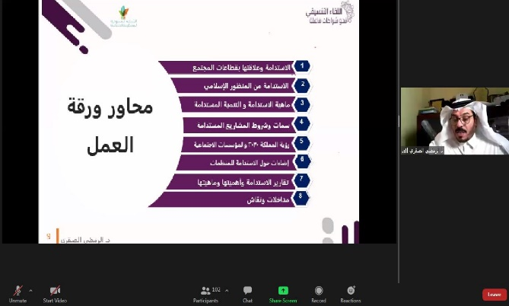
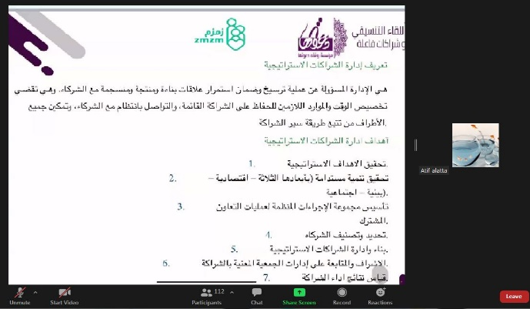
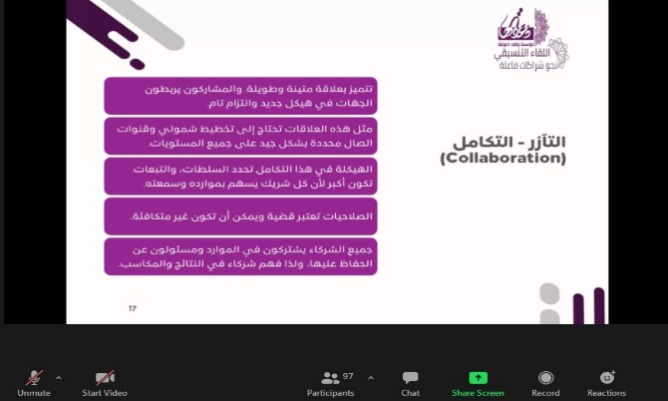
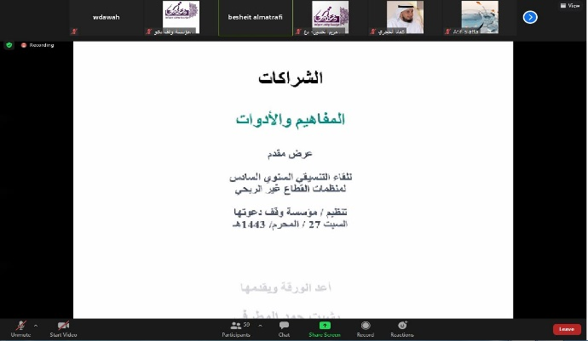
تقرير مصور

Slide 27
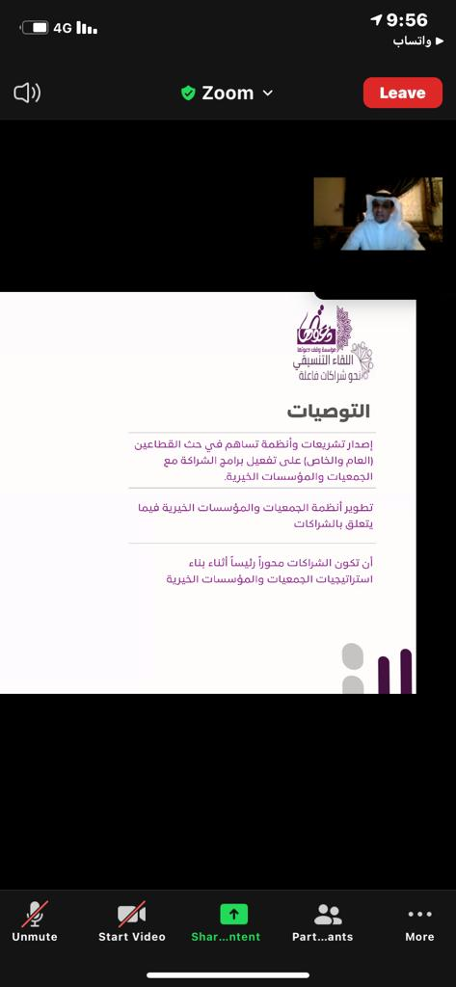
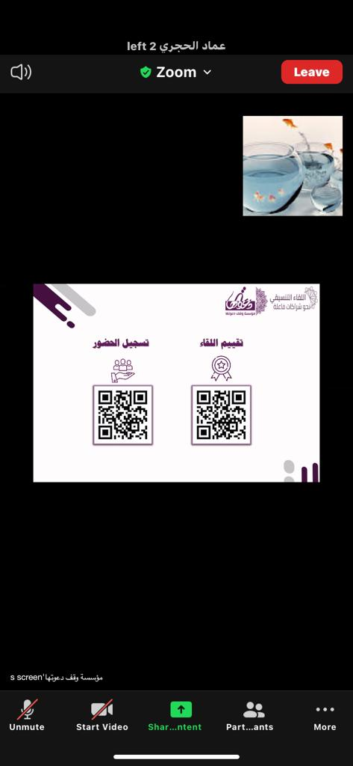
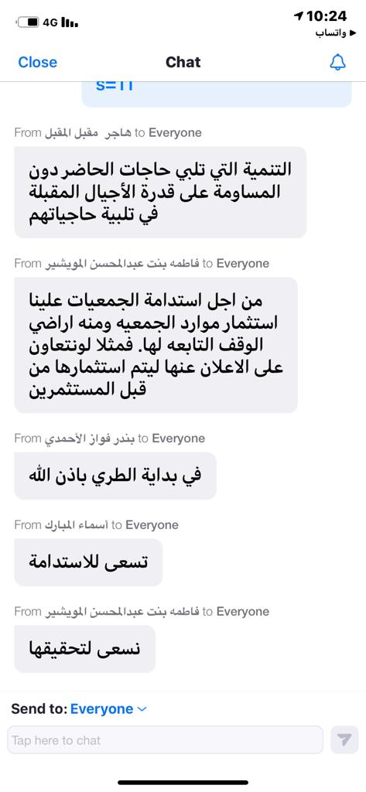
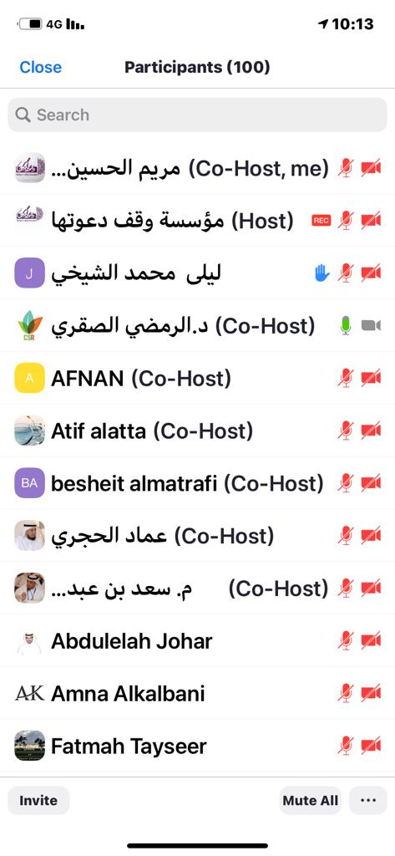
تقرير مصور

Slide 28
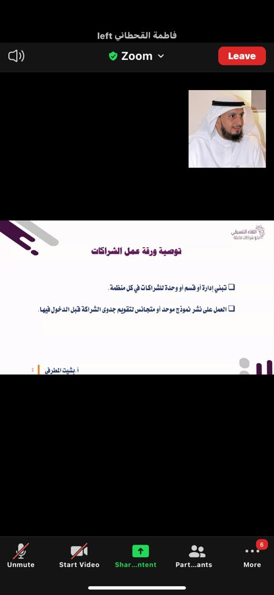
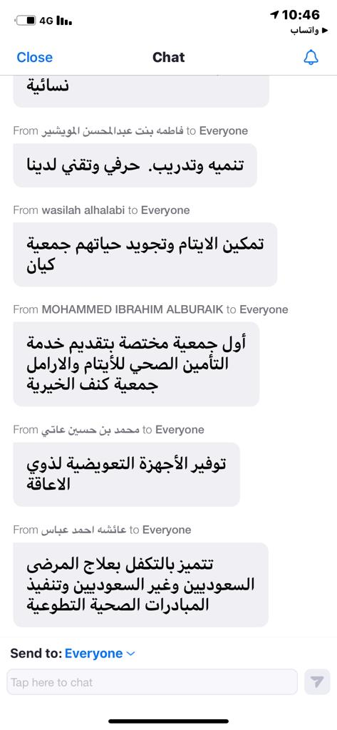
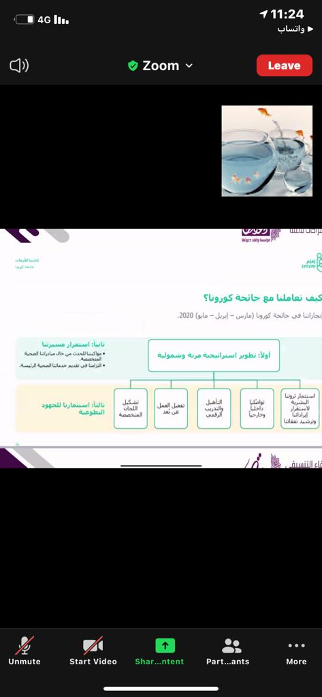
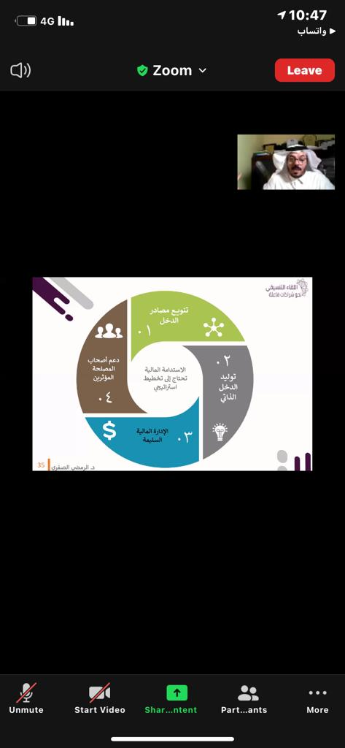
تقرير مصور

Slide 29


